Slide 1
Классный час:
«Символы государства Российского».
Учитель начальных классов ГБОУ РФМЛИ г.Владикавказа Чувилкина Е.Ю.

Slide 2

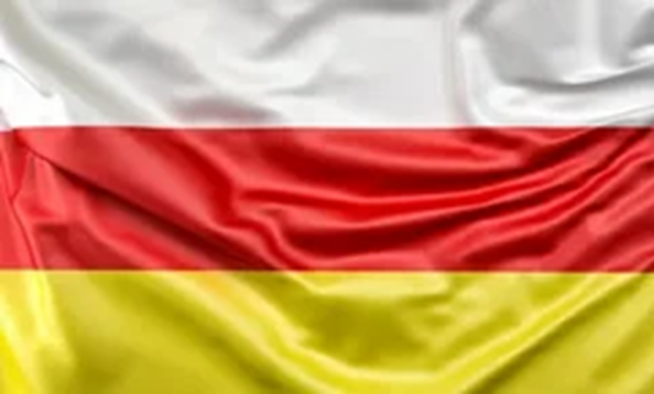

Slide 3
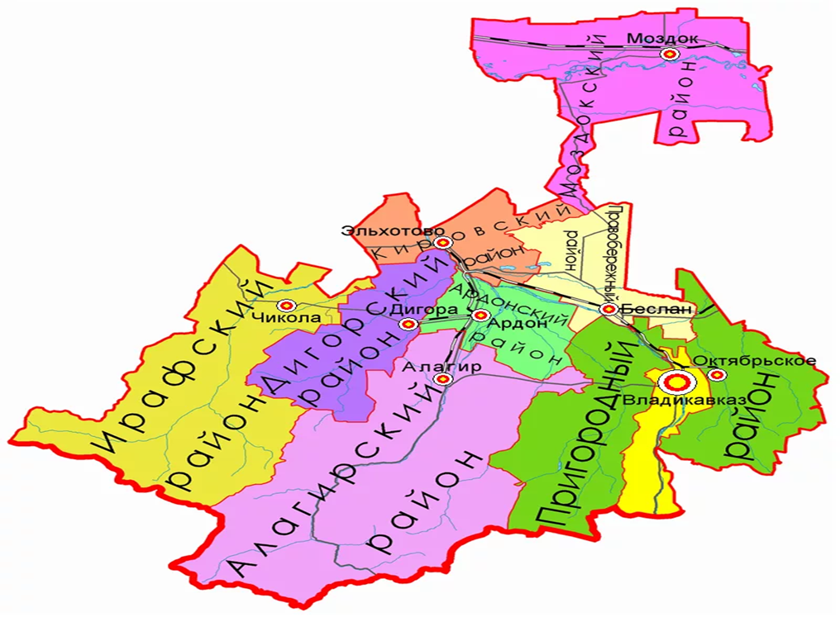
Моя малая родина –
Северная Осетия - Алания

Slide 4
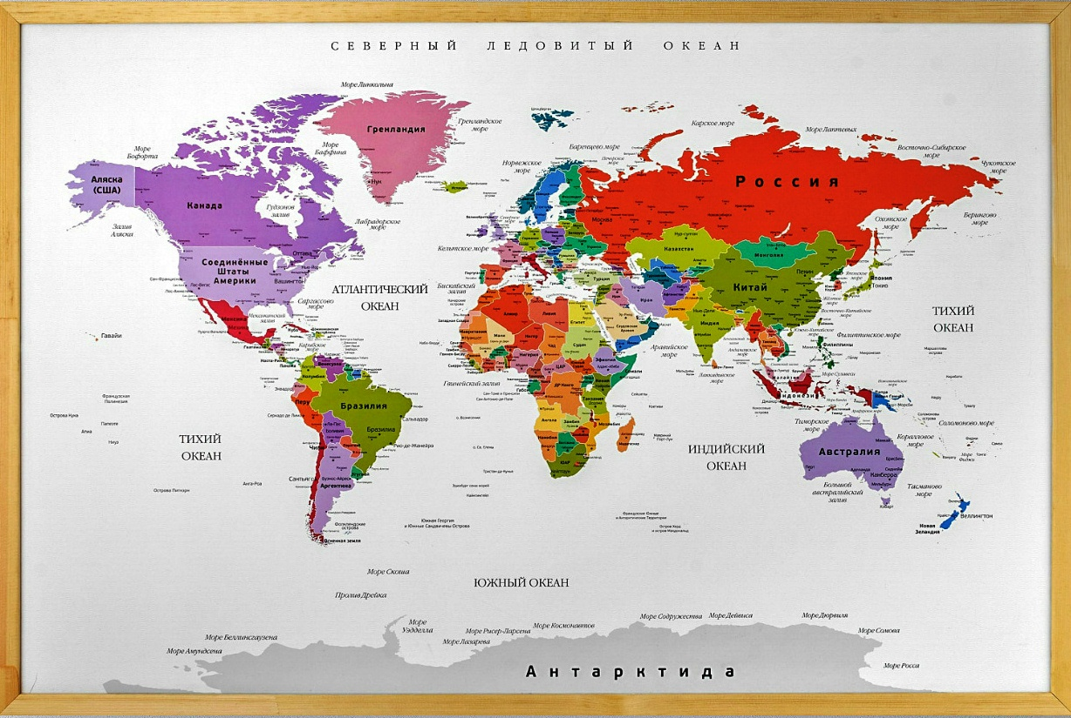

Slide 5
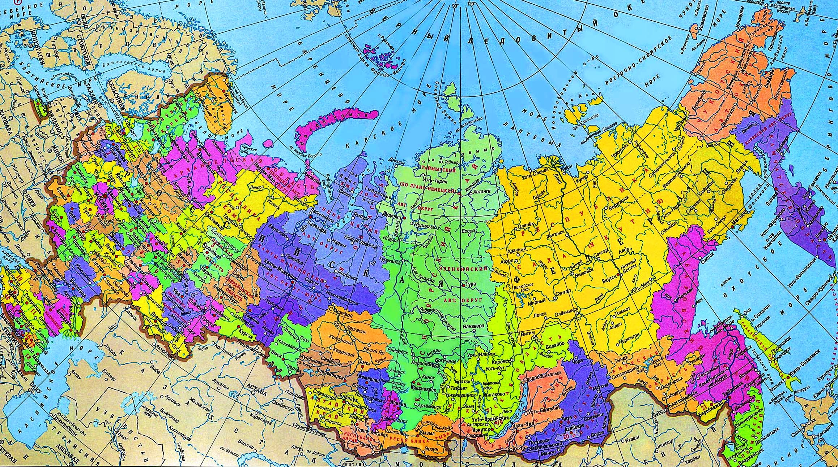

Slide 6

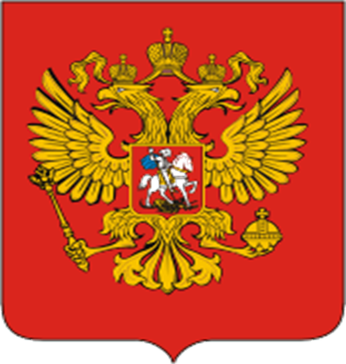
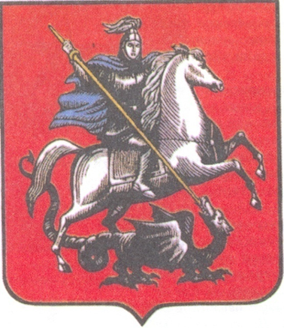

Slide 7

Герб России

Slide 8
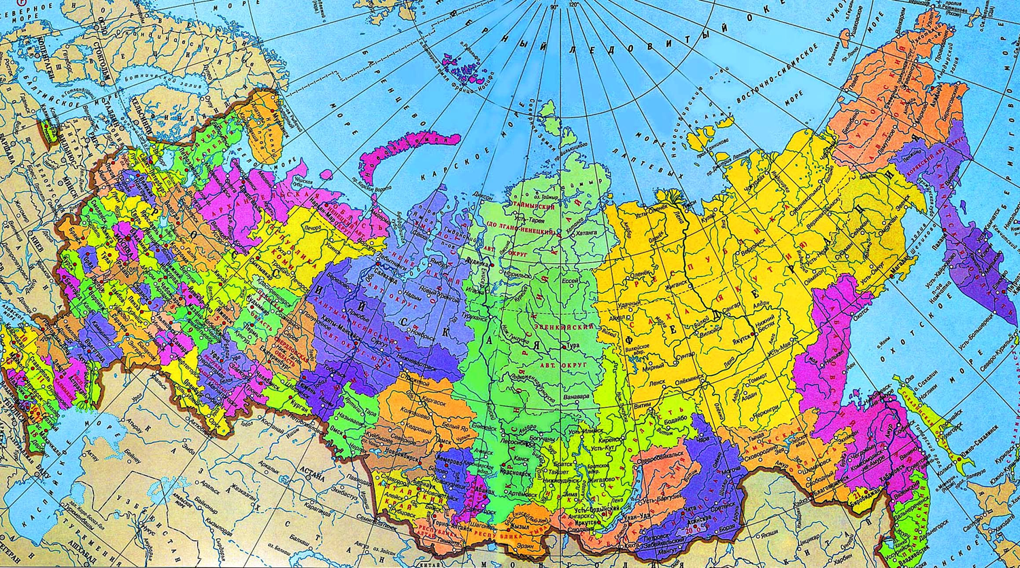


Slide 9

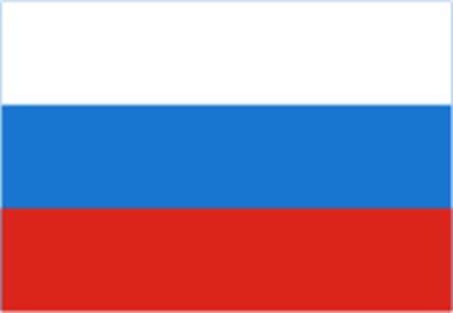


Slide 10
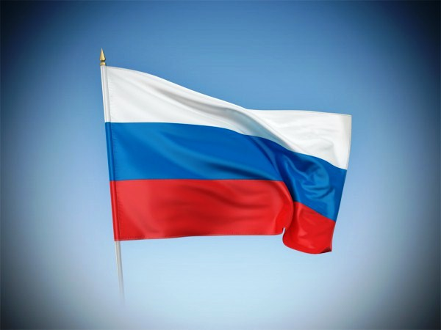
Флаг России

Slide 11



Флаг России
Издревле каждый цвет имел свое особое значение.
Белый – мир, чистота, свобода
Синий – небо, верность, веру
Красный – смелость, честь

Slide 12
РОССИЯ

